Slide 1
第六章
新零售数据化运营
6.4 场的数据分析
6.5 大数据时代的零售小数据

Slide 2
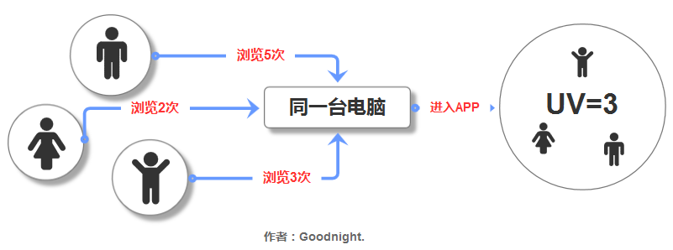
6.4 场的数据分析
6.4.1 流量趋势分析
1.独立访问者数量
独立访问者数量（Unique Visitors，UV），有时也称为独立用户数量。
指在一定统计周期内访问网站的数量（例如每天、每月），每一个固定的访问者只代表一个唯一的用户，无论他访问这个网站多少次都计数为1。

Slide 3
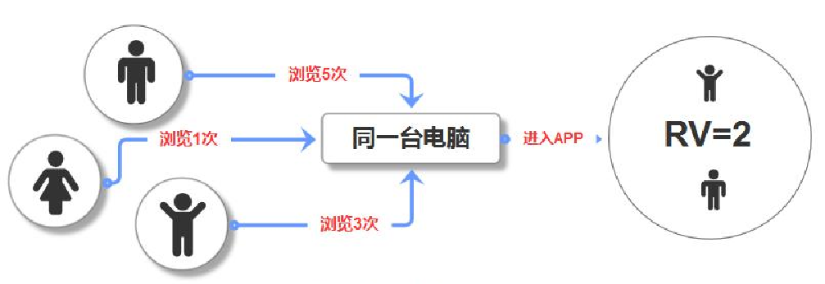
6.4 场的数据分析
6.4.1 流量趋势分析
2.重复访问者数量
重复访问者数量（Repeat Visitors，RV）反映了站点用户的忠诚度，站点用户的忠诚度越高，重复访问者数量越高。

Slide 4
6.4 场的数据分析
6.4.1 流量趋势分析
3.页面浏览数
页面浏览数（Page Views，PV）是指在一定统计周期内所有访问者浏览的页面数量。如果一个访问者浏览同一网页三次，那么网页浏览数就计算为三个。

Slide 5
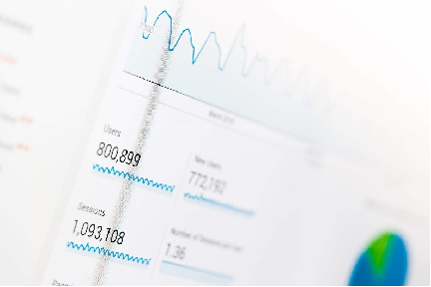
6.4 场的数据分析
6.4.1 流量趋势分析
4.每个访问者的页面浏览数
即在一定时间内全部页面浏览数与所有访问者相除的结果，即平均一个用户浏览的网页数量，反映了用户的“黏性”。
平均访问页数=浏览量/访问次数(PV/Visits)

Slide 6
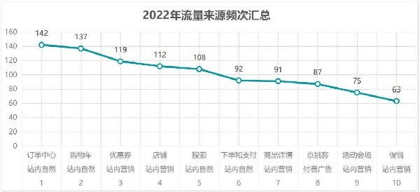
6.4 场的数据分析
6.4.2 流量来源分析
1.流量来源频次分析
以某零售店铺2022年线上线下的流量来源以及各自的频次为例：
订单中心和购物车的自然流量来源是最多的，其次是优惠券流量来源。这说明店铺的线上流量推广实施效果显著，消费者在推荐页面看到店铺产品大部分都会选择点击查看。
与之相反的是活动会场和促销等线下活动流量频次最少，这说明线下的促销活动与现在的科技生活不太适应，也说明店铺的线下促销活动有待改进。

Slide 7
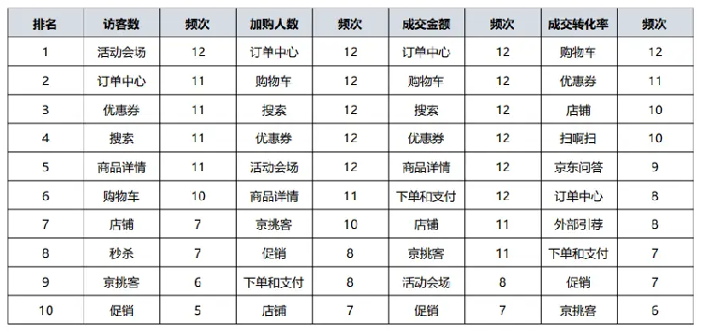
6.4 场的数据分析
6.4.2 流量来源分析
1.流量来源频次分析
以某零售店铺流量来源权重分析为例：
选取“访客数、加购人数、成交金额、成交转化率”四个维度进行排名。
其中访客数指标里频次最多的是活动会场，原因可能是线下活动通常选在商超内，人流量较多；而其余三个指标则是订单中心和购物车的频次最多，其次是优惠券。
这说明在实质的订单成交指标上，还是线上活动占比最大，店铺可以着重关注。

Slide 8
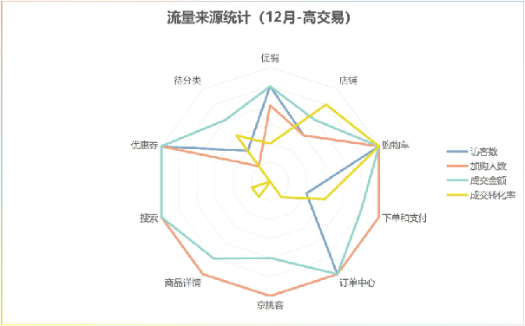
6.4 场的数据分析
6.4.2 流量来源分析
1.流量来源频次分析
以某零售店铺流量来源权重分析为例：
流量来源权重也可以通过雷达图来展现，通过选取“访客数、加购人数、成交金额、成交转化率”四个评价维度，分别对每个维度中的促销、优惠券、购物车等指标进行频次统计，四项维度评价重叠度越高的，权重最高。
在该雷达图中，权重排名依次为：购物车，订单中心，搜索，商品详情，优惠券，促销，下单和支付，京挑客，店铺，待分类。

Slide 9
6.5 大数据时代的零售小数据
6.5.1 零售小数据
1.小数据的概念
小数据是基于大数据的概念来提出的，大数据侧重于大规模数据的采集和分析，小数据则更侧重于数据的深度。
例如：大数据分析，婴儿尿布可能与奶粉有关。啤酒消费者可以同时购买花生和其他零食。但是沃尔玛，利用一个小型数据分析表明，男性顾客在购买婴儿尿布时往往会喝上几瓶啤酒，获得了极佳的效果。

Slide 10
6.5 大数据时代的零售小数据
6.5.1 零售小数据
2.小数据对新零售企业的作用
提升消费者触达率和服务黏性
小数据不再局限于“下单”和“售后”，而是挖掘“选购—对比—下单—反馈—推荐”整个关系链。
挖掘优势产品和潜力服务项目
小数据的运营和整合，帮助企业研发更多产品及服务项目。
消费者资源的交叉利用与合作
例如，一场社区亲子活动，可以由母婴产品企业、母婴社区、健康机构多家共同参与来增加参与率。
品牌去中心化构建社区新生态
小数据可以帮助零售品牌围绕消费者为中心提供相关的解决方案，而非单一产品或者服务。

Slide 11
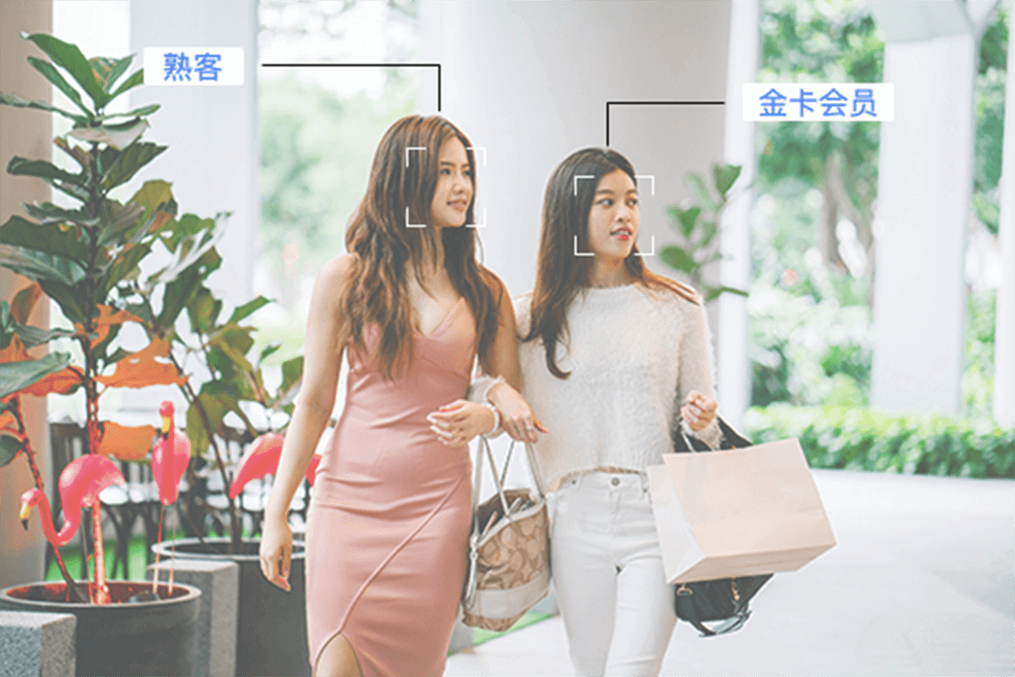
6.5 大数据时代的零售小数据
6.5.1 零售小数据
3.如何充分挖掘并有效利用个体的小数据
在人脸检测、比对和识别的功能之上，增加了人脸聚类、人脸搜索等功能。
在满足人脸支付、客流统计之外，将消费者的“小数据”进行归档整理，将会员属性信息、购买行为、消费偏好等小数据进行可视化面板展现，实现精准的消费者画像。
基于消费者的用户画像，线上实现更为精准的个性化推荐，线下进行更合理的货架规划等，进一步引导和触发消费者的隐性需求。

Slide 12
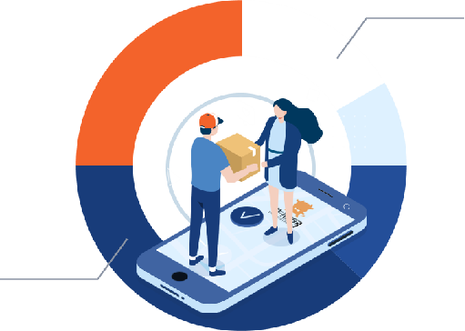
6.5 大数据时代的零售小数据
6.5.2 小客户样本
小客户样本是样本的一种，是指与“大客户样本”相对，通常指样本容量小于或等于30的样本。
通过小客户样本研究，企业获得小客户数据，通过数据分析，企业为消费者提供差异化服务。差异化服务重视对目标市场的研究和需求的细分，针对客户的不同需求，目标是满足不同目标客户群的个性化需求

Slide 13
6.5 大数据时代的零售小数据
6.5.2 小客户样本
实现差异化策略创新有以下三种方式：
1.以客户群为基础的差异化策略
针对不同客户的不同需求，提供具有可行性的、外延的差异化服务。
2.以年龄为基础的差异化服务策略
企业根据目标客户的年龄的差异化策略可更好地开发出不同的业务，以高低不等的价格向客户提供差异化的服务。
3.以业务功能为基础的差异化策略
对于中高端消费者可以高质量的服务吸引，对于低端客户可以低价吸引，刺激客户数量的增长，使消费者根据需求选择自己需要的业务。

Slide 14
THANKS
感谢您的观看

